Slide 1
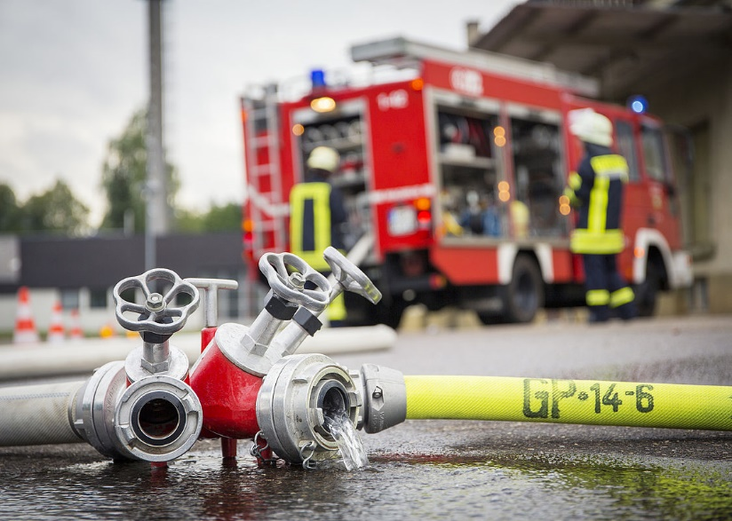
Herzlich Willkommen!
Informationsveranstaltung
Löschwasserversorgung in Karsee
01.03.2023
Notes:
Begrüßung durch Herrn Leonhardt

Slide 2
Agenda
Rechtliche Rahmenbedingungen
Löschwassermenge und deren Berechnung
Bedeutung der Löschwasserversorgung
Weiteres Vorgehen
Fragen
01.03.2023
Notes:
Vorstellung ich und dann Agenda
Verweis auf Fragen – bitte keine Unterbrechung – nachher genug Zeit

Slide 3
Rechtliche Rahmenbedingungen
Brandbekämpfung als elementare Aufgabe einer Gemeinde
Rechtsgrundlage im Feuerwehrgesetz Baden-Württemberg (FwG) - § 3 Abs. 3 Nr. 2 FwG
„Der Bürgermeister kann Eigentümer und Besitzer von abgelegenen Gebäuden dazu verpflichten, Löschwasseranlagen für diese Gebäude zu errichten und zu unterhalten.“ - § 3 Abs. 3 Nr. 2 FwG
01.03.2023
Notes:
Elementare Aufgabe jeder Gemeinde ist die Brandbekämpfung – siehe § 3 FwG
„örtlichen Verhältnissen entsprechend leistungsfähige Feuerwehr aufstellen“
Gelöscht wird üblicherweise mit Wasser – also genug Löschwasser
Die Rechtsgrundlage für unser Handeln stellt das FwG dar.
Gemeinde kann folglich Eigentümer usw. verpflichten – siehe Definition
Andere Gemeinden, wie Isyn, Argenbühl und Kißlegg haben das bereits umgesetzt

Slide 4
Rechtliche Rahmenbedingungen
Welche Bedingungen muss meine Löschwasserversorgung erfüllen?
Grundlast 800 l/min bzw. 48 m³/h
Druck von mind. 1,5 Bar
über Dauer von 2 Stunden
Entfernung Luftlinie <300 m
01.03.2023
Notes:
Grundlage für Feststellung, ob Löschwassermenge ausreicht, stellt Richtlinie für Löschwasserversorgung des Landkreises Ravensburg dar.
Einschlägige DIN-Normen berücksichtigt.
Definitionsmerkmale siehe Folie.
Wie sich diese Merkmale technisch begründen und errechnen, kann Herr Wieder sagen – Überleitung technischer Part Herr Wieder

Slide 5
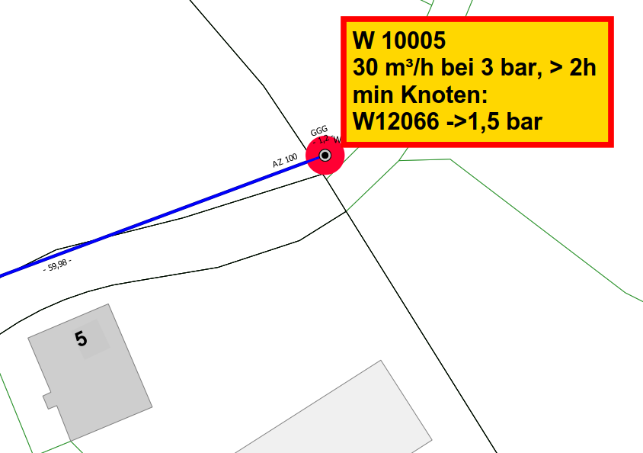
Löschwassermenge und deren Berechnung
Grundlage für die Berechnung des Löschwasserbedarf bei nicht ausreichender Wassermenge aus dem öffentlichen Leitungsnetz
=> Rohrnetzberechnung
Angabe bei der Leistungsfähigkeit:
Menge m³/h
Zeitraum über 2 h
- Druck > 1,5 bar im gesamten Netz
01.03.2023

Slide 6
Löschwassermenge und deren Berechnung
Beispiel: Schachthydrant
Notwendige Löschwassermenge : 48 m³
Vorhandene Wassermenge(Netz): 30 m³/h , Zeitraum über 2 h, Druck >= 1,5 bar Restdruck
=> Fehlbetrag: 18 m³/h = 18.000 l / h => 300 l / min
Der Fehlbetrag ist durch eine/n
Löschbrunnen
Löschwasserzisterne
Löschwasserteich
im Umkreis von 300 m vorzuhalten.
01.03.2023

Slide 7
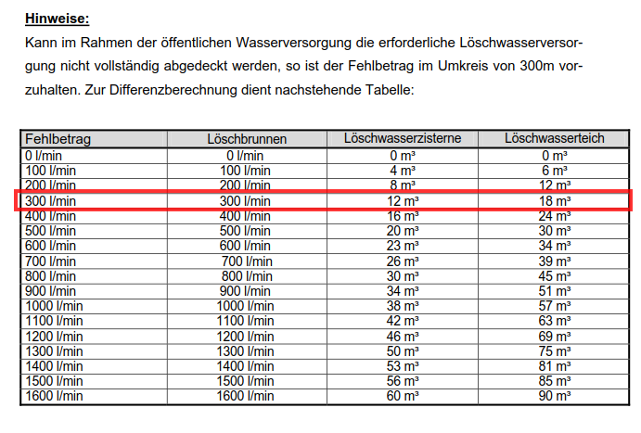
Löschwassermenge und deren Berechnung
Die Leistungsfähigkeit des Löschbrunnen bzw. Größe der Löschwasserzisterne oder Löschwasserteich wird durch den Fehlbetrag ermittelt.
Fehlbetrag: 300 L/min => Löschbrunnen 300 l/min
=> Löschwasserzisterne 12 m³
=> Löschwasserteich 18 m³
Auszug aus der Richtlinie für die Löschwasserversorgung, Landkreis Ravensburg, Brand- und Katastrophenschutz
01.03.2023

Slide 8
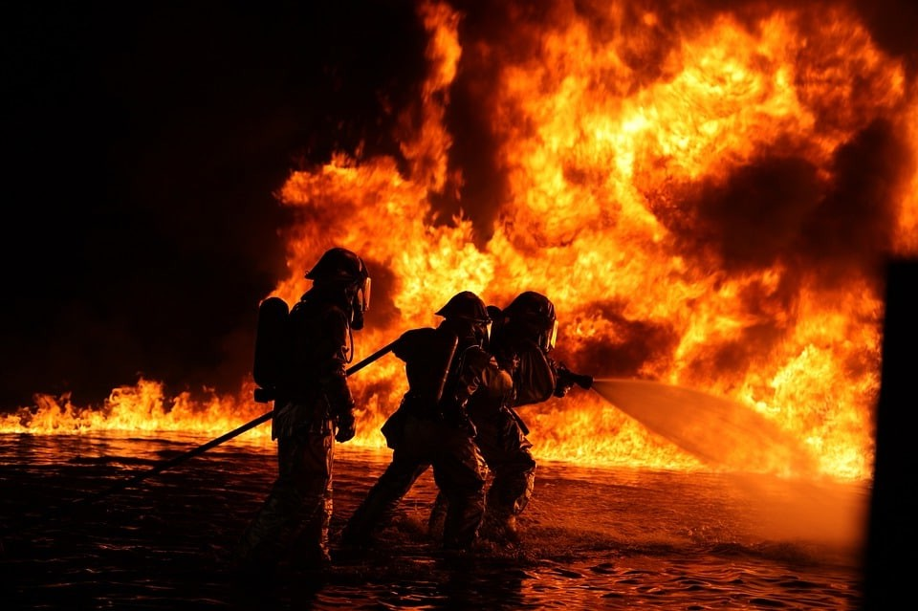
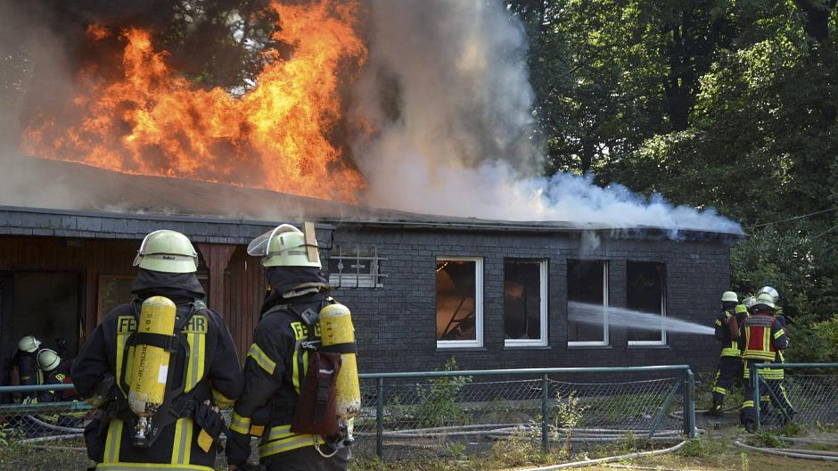
Bedeutung der Löschwasserversorgung
Warum ist die Löschwasserversorgung von großer Bedeutung?
01.03.2023
Notes:
Warum die Löschwasserversorgung vor allem in ausreichender Menge so wichtig ist, erläutert nun Herr Bock in aller Kürze.
Bericht aus der Praxis von Herrn Bock.

Slide 9
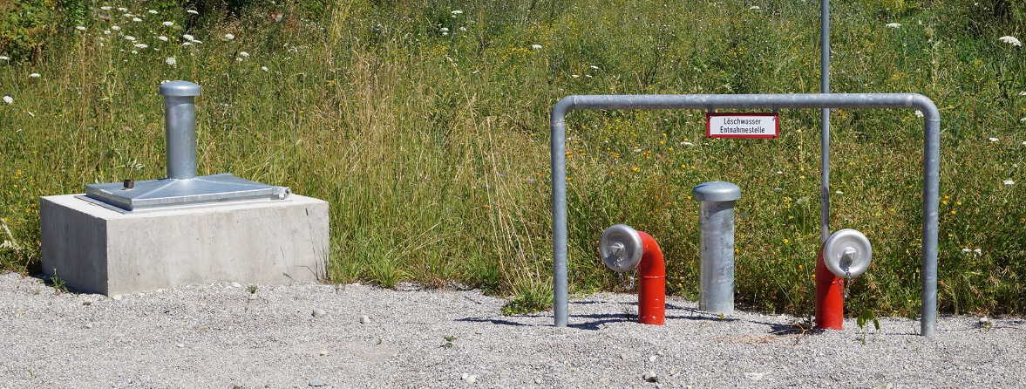
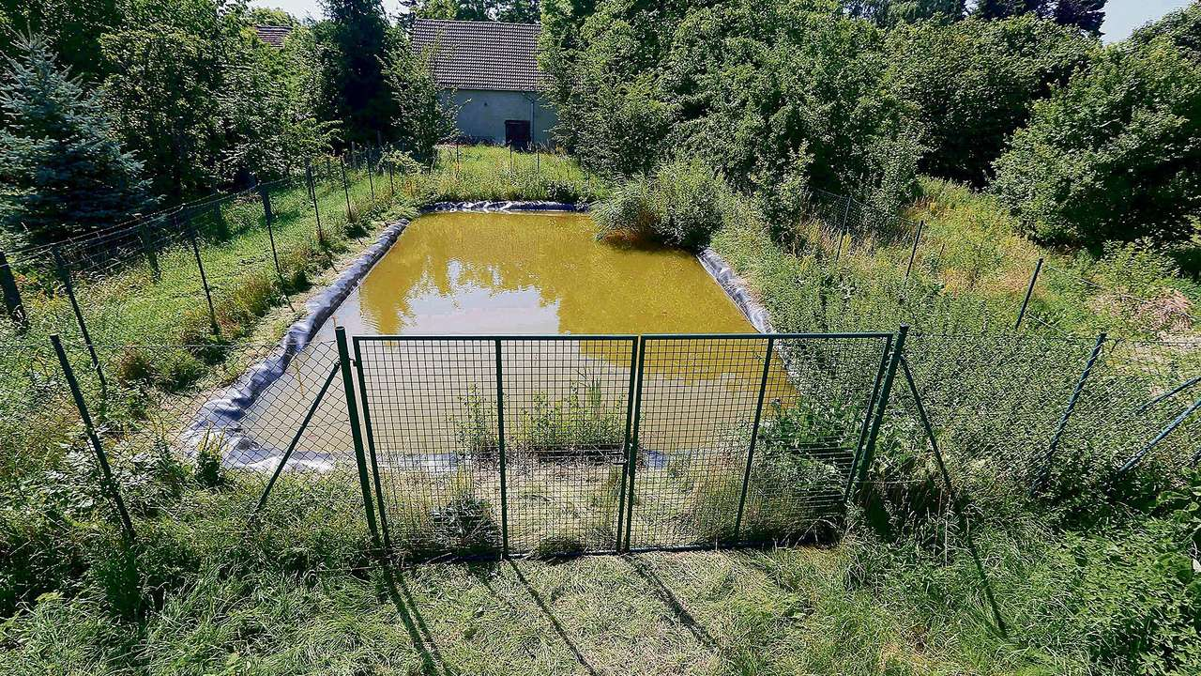
Weiteres Vorgehen
Wie kann ich meine Löschwasserversorgung ausreichend gestalten?
Zisterne (unterirdisch):
Löschwasserteich:
01.03.2023
Notes:
Wie kann man also die Löschwasserversorgung ausreichend gestalten?
Man baut eine Zisterne oder errichtet einen Löschwasserteich.
Auch der Swimmingpool ist möglich, sofern dieser immer zugänglich ist und im Winter nicht abgelassen wird.
Man kann auch mit Nachbarn gemeinsam eine Zisterne errichten. Wichtig ist, dass diese Luftlinie nicht weiter als 300 m entfernt ist.
Ob und was im Einzelfall möglich ist, prüft die Stadt Wangen i. A.

Slide 10
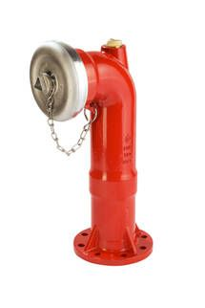
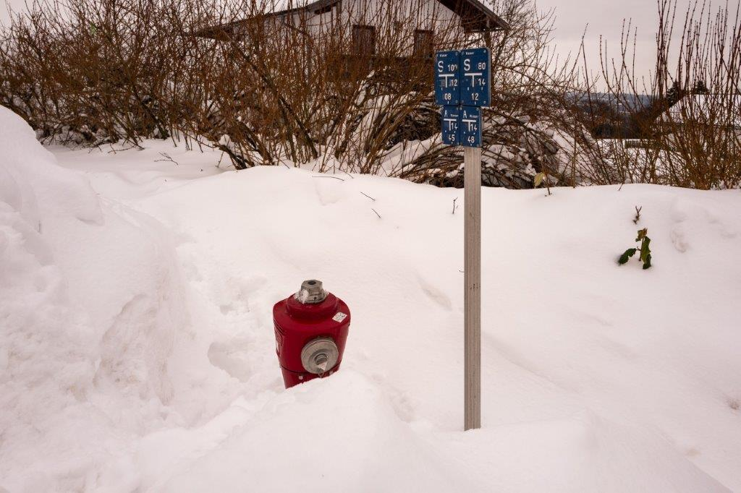
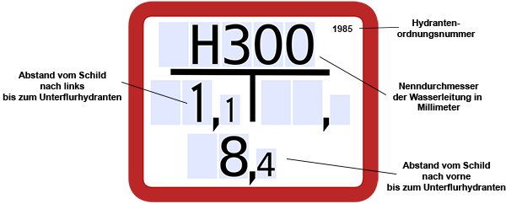
Weiteres Vorgehen
Auf was muss ich achten?
Löschwassersauganschluss nach DIN 14244
Zufahrtssicherung - auch im Winter
Aufstellfläche für die Feuerwehr nach VwV
Beschilderung nach DIN 4066
01.03.2023
Notes:
Löschwasservorrichtung nur so gut, wie sie beschaffen ist und wie sie instandgehalten wird.
Löschwassersauganschluss muss nach DIN 14244 gebaut werden
Zufahrt erfolgt nach DIN 14090
Zufahrten sind befestigte Flächen auf dem Grundstück, die mit der öffentlichen Verkehrsfläche direkt in Verbindung stehen.
Es kann sich dabei auch um überbaute Durchfahrten handeln.
lichte Breite einer geradlinigen Zufahrt muss mindestens 3 m betragen.
Wird die Zufahrt auf einer Länge von 12 m beidseitig baulich begrenzt (Durchfahrt), erhöht sich diese Breite auf 3,50 m.
lichte Höhe bei Durchfahrten mindestens 3,50 m
Zufahrten müssen ständig freigehalten werden, auch im Winter (siehe Bild)
Beschilderung nach DIN

Slide 11
Weiteres Vorgehen
Zeitlicher Ablauf:
Am 01.03.2023 Infoveranstaltung in der Sporthalle Karsee
Bis 15.03.2023 Schreiben mit Aufforderung zur baulichen Umsetzung
Bis 14.05.2023 Rückmeldung/Einreichen der Pläne aller Betroffenen
Bis 10.09.2023 Bauliche Fertigstellung der fehlenden Löschwasserversorgung
01.03.2023
Notes:
Einreichen der Pläne bis 04.12.2020 → 2 Monate Zeit, bei Bedarf kann auch verlängert werden. Hier jedoch bitte vorab in Kontakt treten. Verlängerung sollte begründet sein.

Slide 12
Fragen
Vielen Dank für Ihre Aufmerksamkeit!
01.03.2023

